Slide 1
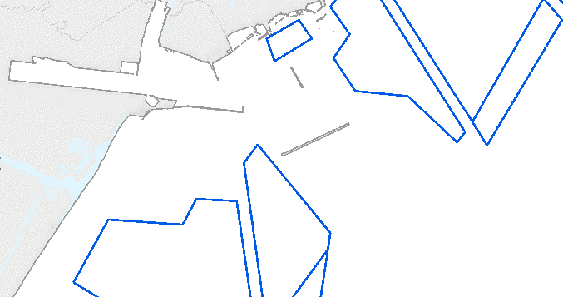
仙台塩釜港仙台区における航路標識の再配置及び航泊禁止の措置
宮城海上保安部
令和４年１２月１日から当面の間、仙台塩釜港仙台区南側海域の一部を港則法第３９条第１項の規定により船舶の航泊を禁止します。
また、宮城県が設置している簡易標識（灯浮標）を南防波堤と沖防波堤の間に１基移設しますので、接触事故等がないようご注意ください。
【航路標識の再配置】
宮城県が設置している簡易標識（灯浮標）を再配置
設置位置：仙台南防波堤灯台から99度370ｍ
（北緯38度15分54秒 東経141度03分04秒）
※移設時期は、令和４年１１月中に移設される予定
【航泊禁止の措置】
仙台塩釜港仙台区における船舶交通の安全のため、下記により航泊禁止とする。
ただし、汽艇等※及び港長が許可した船舶を除く。
１．期間：令和４年１２月１日から当面の間
２．区域：イロハニホ各地点を順次に結んだ線及び
仙台沖防波堤により囲まれた海域
※汽艇とは
総トン数20トン未満の汽船を言う
具体的には、漁船、プレジャーボート、作業船等の動力船が該当
仙台北防波堤灯台
仙台新北防波堤南灯台
仙台第四号灯浮標
仙台南防波堤灯台
ニ
【移設】簡易標識（宮城県設置）
仙台南防波堤灯台から99度370m
（北緯38度15分54秒 東経141度03分04秒）
イ
仙台沖防波堤
仙台沖防波堤東灯台
ホ
港界
仙台南防波堤灯台から180度1.7㎞
（北緯38度15分01秒
東経141度02分49秒）
航泊禁止
区 域
仙台沖防波堤東灯台から180度1.6㎞
（北緯38度14分53秒
東経141度04分06秒）
仙台第二号灯浮標
ハ
ロ
凡例
：航泊禁止区域
：区画漁業権（養殖施設）
★★ ：海上保安庁設置航路標識
●● ：宮城県設置航路標識（簡易標識）
のり
仙台第一号灯浮標
のり

